Slide 1





Canvas Progress Bar

Slide 2
Requisitos para concluir um item
Visualizar o item;
Marcar como concluído;
Contribuição com a página;
Enviar a tarefa;
Pontuação pelo menos.

Slide 3

Visualizar o item
Quando o aluno acessa o item, ele é marcado como concluído (uma vez que marcado, não será possível desmarcar).

Slide 4

Visualizar o item
Quando o aluno acessa o item, ele é marcado como concluído (uma vez que marcado, não será possível desmarcar).

Slide 5
Marcar como concluído
Nesta categoria, é responsabilidade do aluno alterar o estado do item manualmente a qualquer momento.
Não é possível marcar como concluído pelo círculo no painel do item.

Slide 6
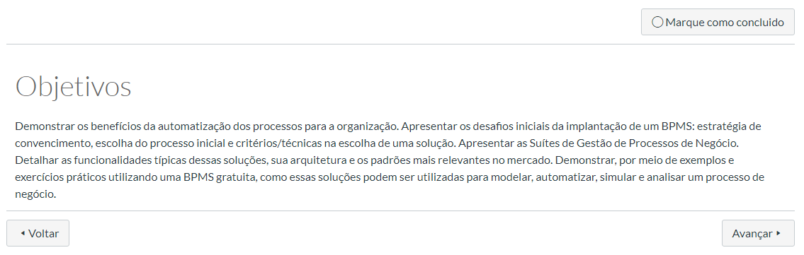
Marcar como concluído
A marcação (e desmarcação) é feita somente dentro da página do item.
1
2

Slide 8
Contribuição com a página
O aluno deve postar uma resposta a discussão não classificada ou contribuir com conteúdo para uma página (neste último caso o aluno deve possuir permissão para editar páginas no curso).

Slide 9
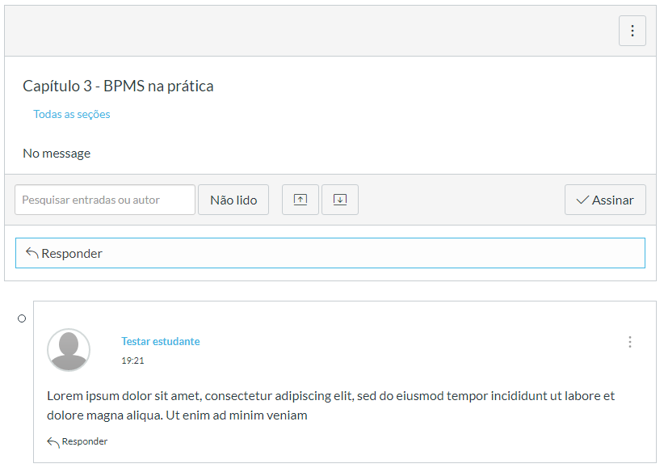
Tópico da discursão
Comentário do aluno

Slide 10
Contribuição com a página
Um lado negativo desta categoria é que se caso o aluno apagar o seu comentário na discussão, o item permanece com o status de “Contribuído” e ícone de concluído.

Slide 11
Enviar a tarefa
Uma submissão deve ser feita pelo aluno (postar uma resposta a uma discussão classificada ou enviar um questionário também são parâmetros para marcar itens dessa categoria como concluídos).
Após envio do teste:

Slide 12
Pontuação pelo menos
O aluno deve atingir a pontuação mínima especificada para concluir o item.
Após submeter formulário:

Slide 13
Posição da barra de progresso

Slide 14
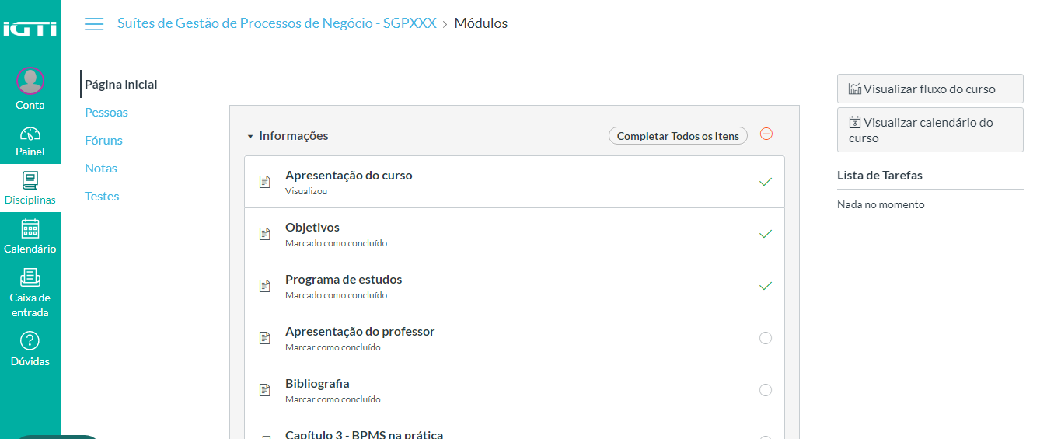
Visualização do aluno

Slide 15
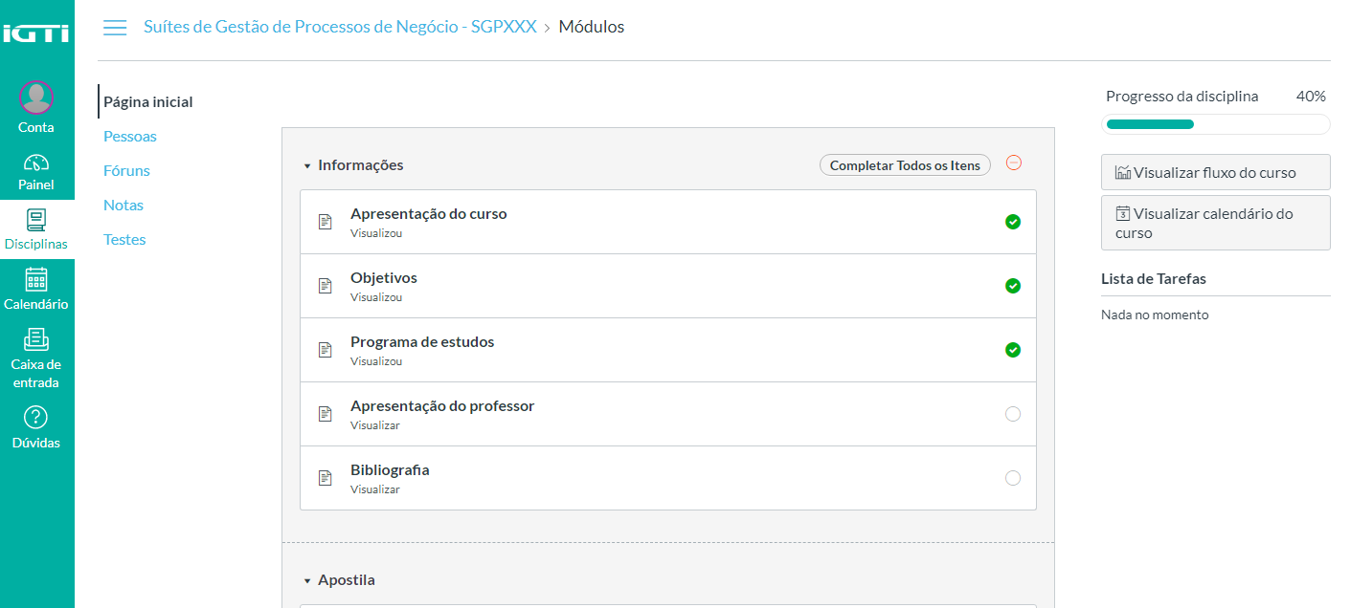
Atualização JS 2.2 / CSS 1.0

Slide 16
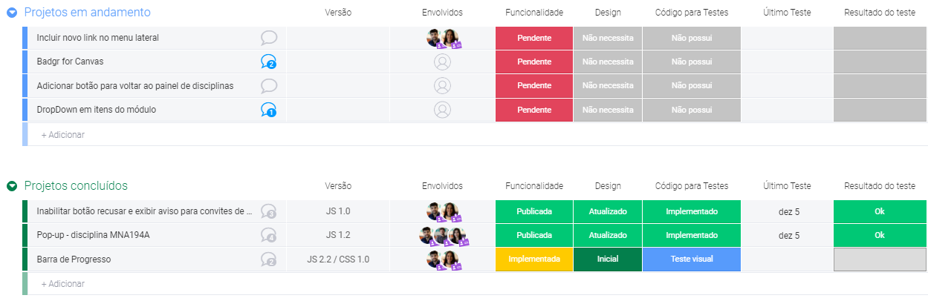
Monday – Projetos de Melhoria e Inovação.

Slide 17
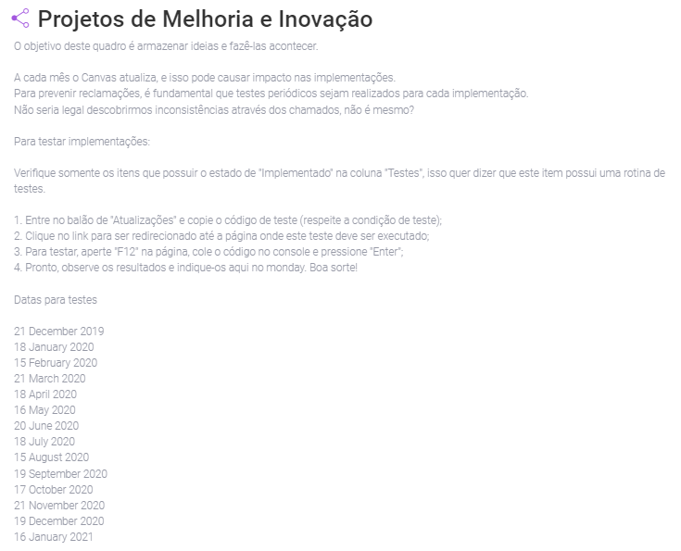

Slide 18
Obrigado.

